Slide 1
CGU 校網頁公告發布流程
資訊中心製作 ‧ 最後更新日 2025/09/15
聯絡：周哲宇 技士 分機 3018

Slide 2
各單位網站發布至校首頁時，需完成二大階段，如下
一、公告發布
二、線上簽核
附錄
附錄一、我的單位功能選單沒有校內公告，如何自己建立？
附錄二、英文版 的 功能選單 統一名稱

Slide 3
一、公告發布

Slide 4
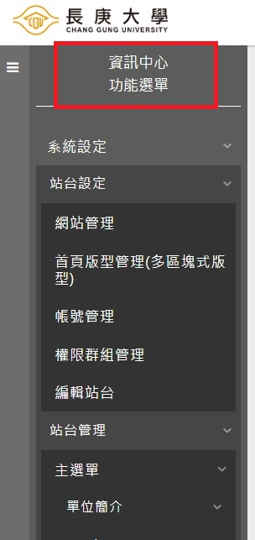
Step1. 網站管理員進入後台選單之後，可即時看到 黑底白字 功能選單

Slide 5
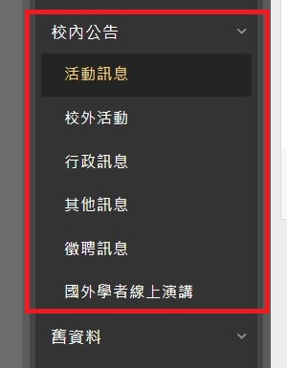
Step2. 功能選單請往下找 「校內公告」 選單。
有些單位或許是大標題名稱不同，找到 (勿刪、或 校首頁公告 等相關 字詞)
必要確認，子選項內容有：活動訊息、校外活動、行政訊息、其他訊息、徵聘訊息、國外學者線上演講 如果沒有？(見附錄)

Slide 6
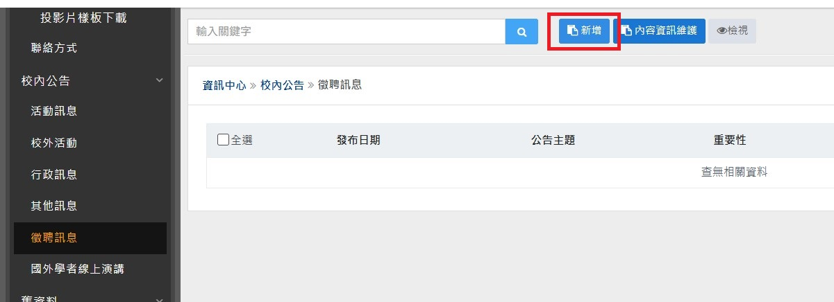
Step3. 選定要發布在 校首頁 的公告類別，選「新增」
以徵聘訊息為例

Slide 7
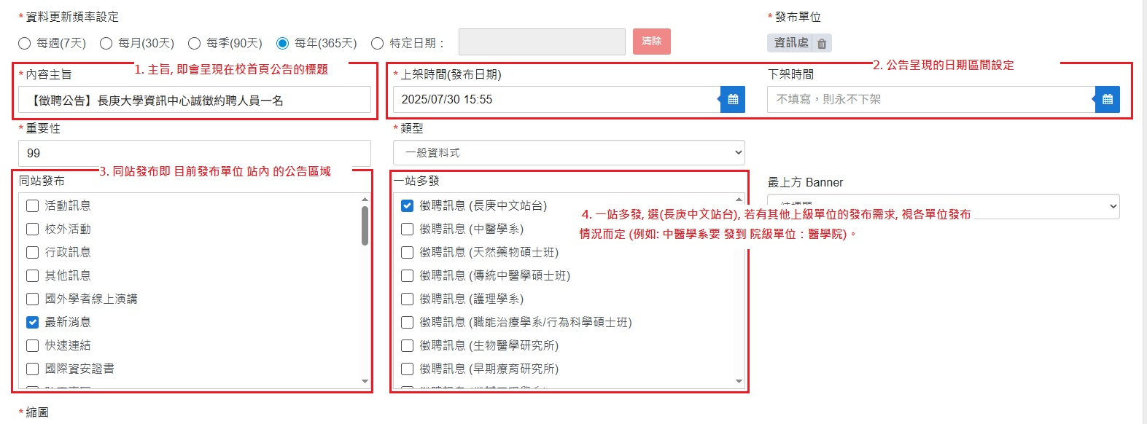
Step4. 填寫 主旨、內容、公告呈現的日期區間設定、同站發布及一站多發

Slide 8
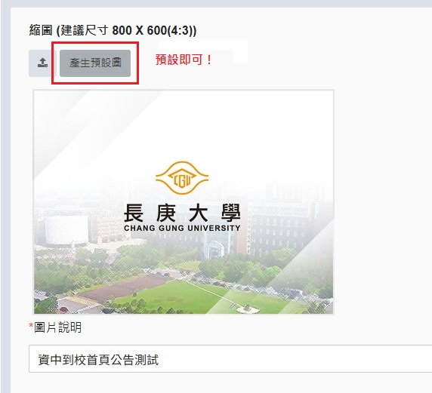
Step5. 繼續往下，縮圖選預設即可

Slide 9
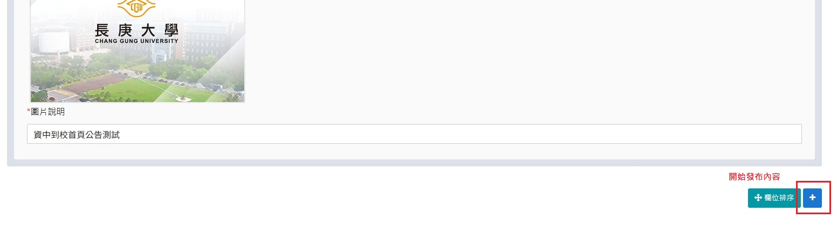
Step6. 繼續往下，縮圖的右下，有個「+」，可增加 多種 內容區塊
增加內容區塊

Slide 10
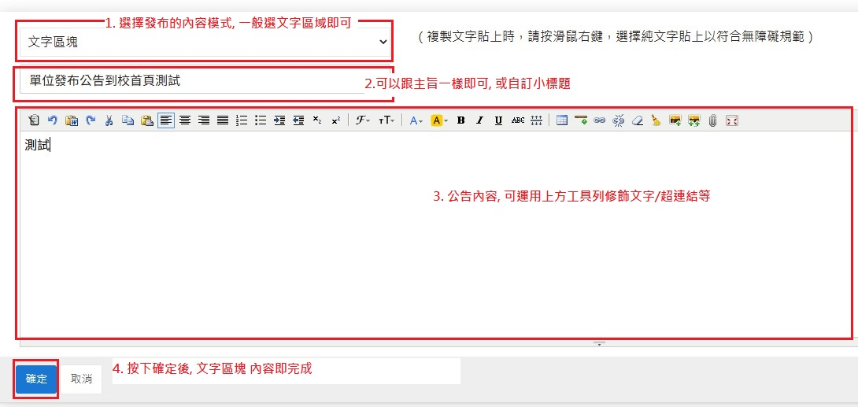
Step7. 公告發布 新增區塊 以 文字區塊 為例

Slide 11
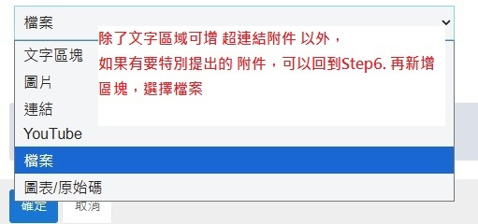
Step7.1 公告發布 新增區塊 以 檔案 為例
想增加附件或檔案 在公告之下？

Slide 12
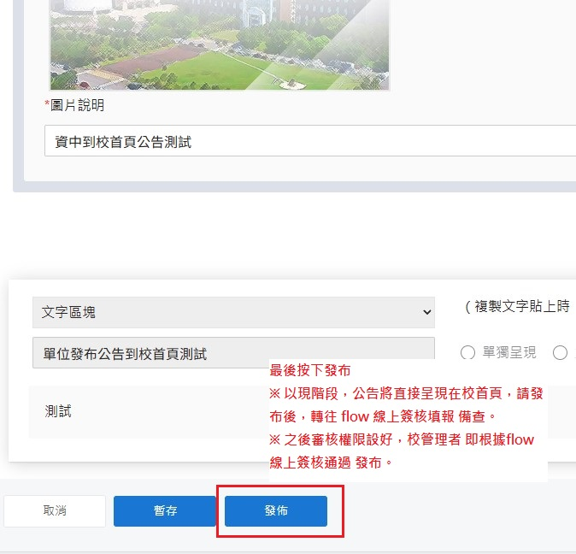
Step8. 發佈後，公告即呈現在當時設定「同站發布」與「一站多發」的公告頁籤中。

Slide 13
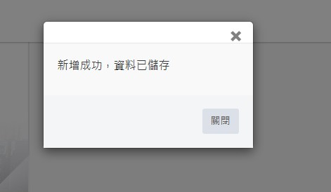
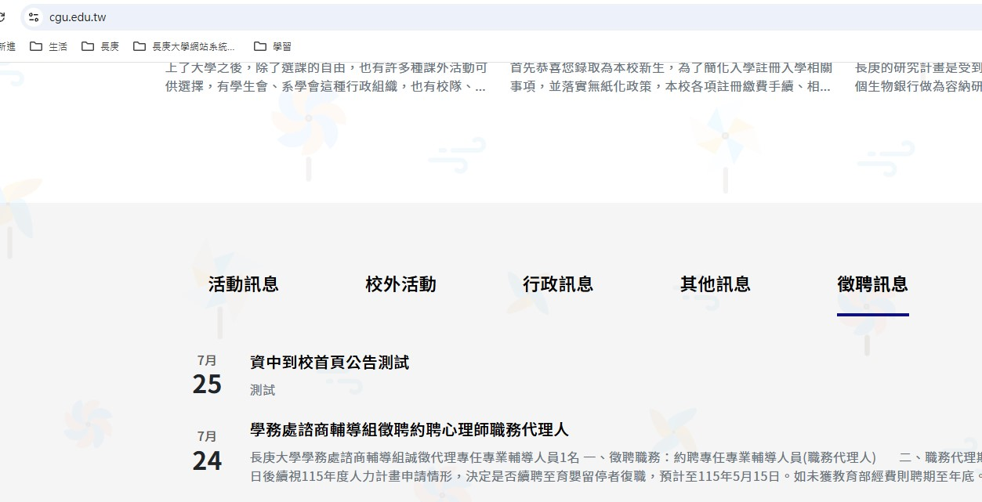
Step9. 新增成功
到校首頁確認發佈
徵聘訊息
發佈成功
點選複製網址，待核簽系統Step4.使用。

Slide 14
二、線上簽核

Slide 15
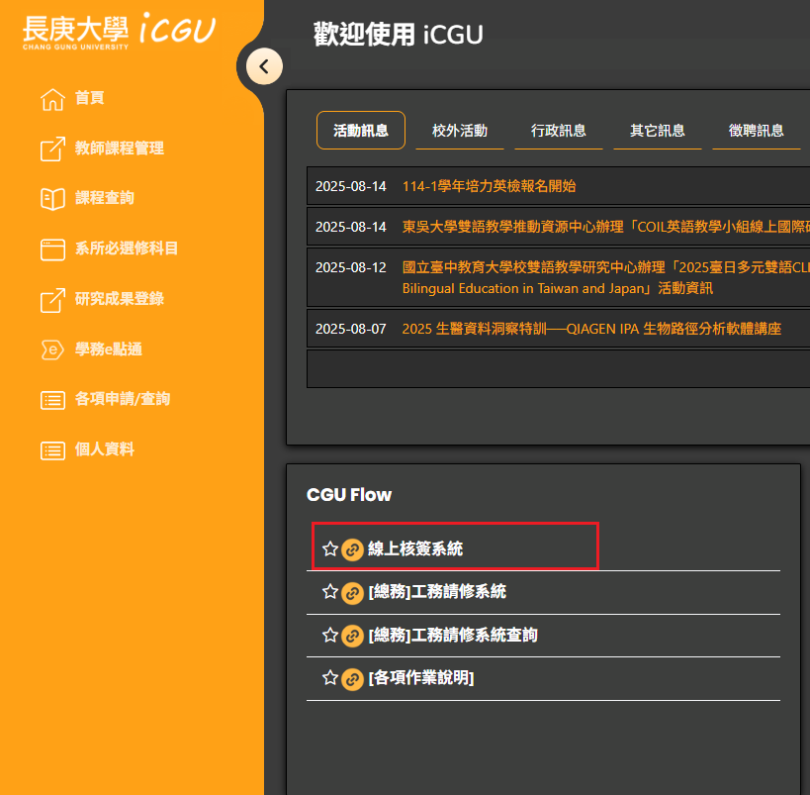
Step1. 進入 https://i.cgu.edu.tw 選「線上核簽系統」

Slide 16
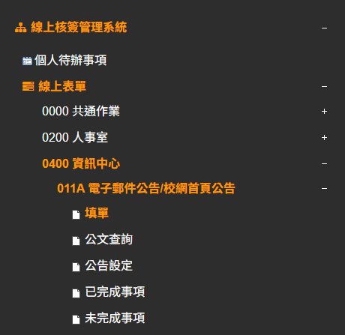
Step2. 於線上核簽系統的左選單
線上表單→資訊中心→電子郵件公告/校網首頁公告 選「填單」

Slide 17
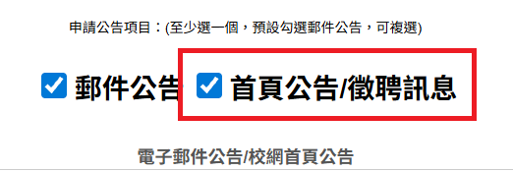
Step3. 於線上核簽系統的左選單
勾選 「首頁公告/徵聘訊息」

Slide 18
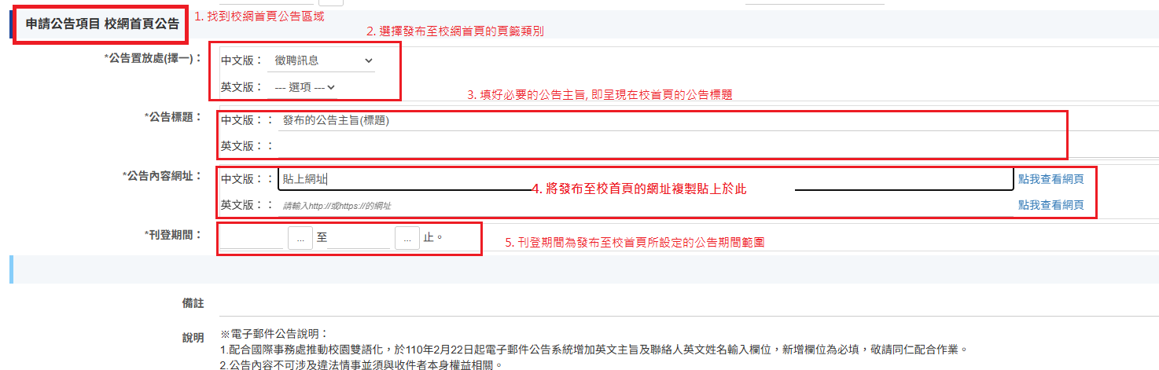
Step4. 在 「申請公告項目 校網首頁公告」 區塊 依序填好相關內容。
※ 將剛才階段一發布至校首頁的網址複製貼上於此！

Slide 19
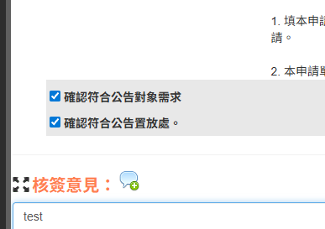
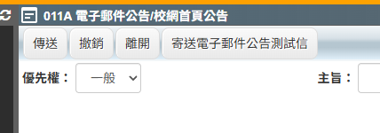
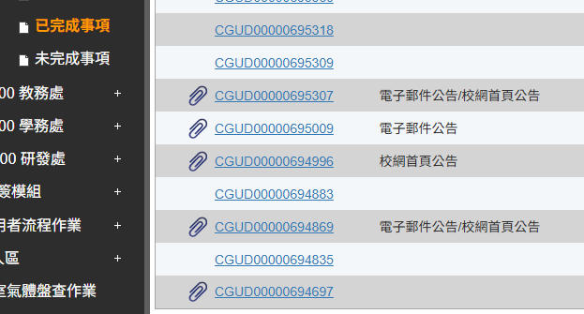
Step5. 做好最後確認，按下傳送，提交至單位主管同意，資訊中心備查。
※ 後續 資訊中心 將根據此同意完成 做 公告發布呈現之審核。
完成

Slide 20
附錄

Slide 21
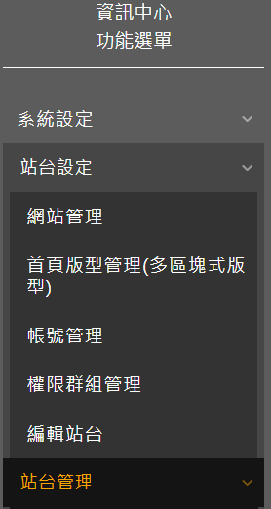
附錄一、我的單位 功能選單 沒有校內公告，如何自己建立？
Step1.
進入後台後，一樣在功能選單，選擇「站台管理」

Slide 22
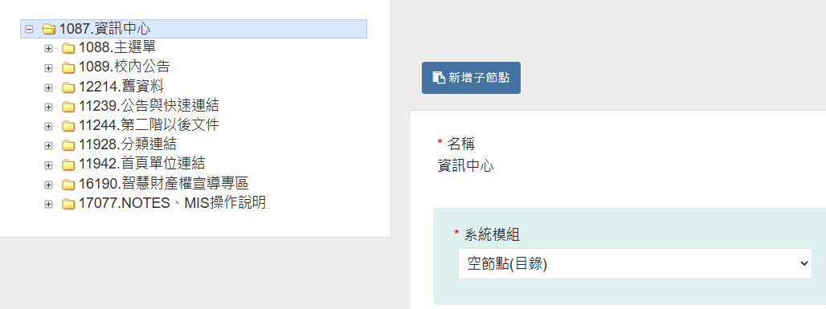
Step2-1.
可在任意目錄裡找一個父目錄，通常以第一目錄為主
Step2-2. 按下右方新增子節點

Slide 23
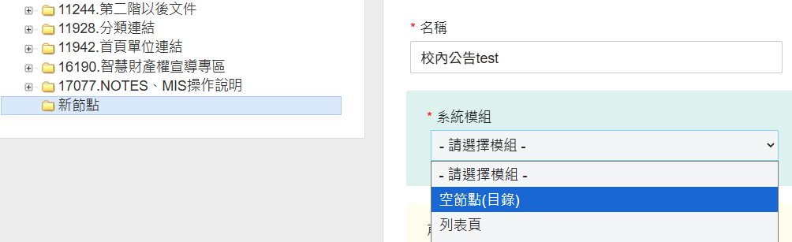
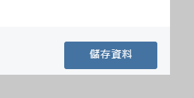
Step3. 產生一個新節點，填好該 節點的名稱 在此叫 校內公告test 設成 空目錄
記得按下右下方的儲存資料，若無動作，新節點即消失。

Slide 24
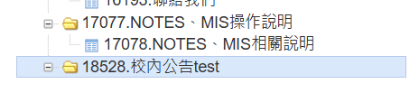
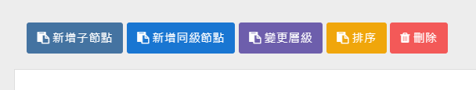
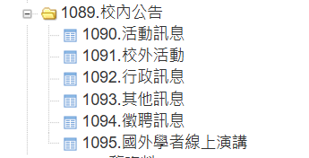
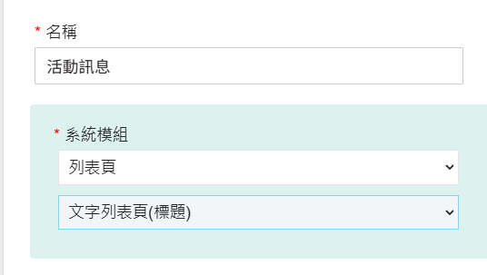
Step4. 在剛才新增的空目錄 校內公告test 右方設定頁 新增子節點。
※ 注意這裡的 子節點名稱必須都跟校 首頁公告 的 頁籤名稱一樣。
如右依序新增
※ 在做子節點新增時 系統模組必須設定 列表頁 及 文字列表頁(標題)
需與校方的設定等齊。

Slide 25
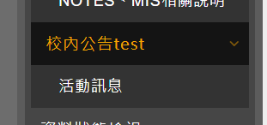
Step5. 完成，即可看到功能選單有產生的 校內公告test
(這邊只示範到新增 活動訊息，其他請依序按Step4新增)

Slide 26
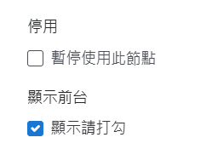
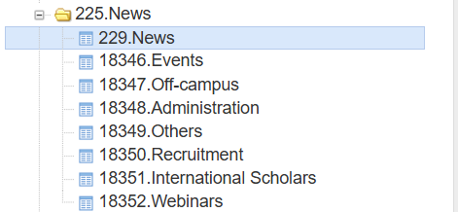
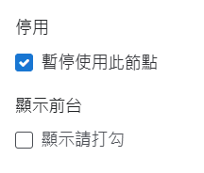
附錄二、英文版 的 功能選單 統一名稱
因應目前校務 校首頁英文版 只有開放一個 News
所以，建議各單位也可以 參考附錄一，同 校首頁英文版 的選單模式(如下) 做新增。
這裡的資料夾 名稱建議 設成 CGU_EN，
因應，有些單位已有自己News的父選單
必須建立
可建立/可不建立, 如有建立, 可先暫停使用

